Slide 1
SuperID-餐厅线
将superID应用于餐厅行业，以解决传统的餐饮软件没有解决的问题。

Slide 2
目录
01
行业现状
02
解决思路
03
“分享一只猪”
04
现状与规划

Slide 3
01
行业现状
Status of Industry

Slide 4



餐饮行业现状-餐厅角度
采购
菜品质量
服务
餐厅中很多食材均属于非标准化的产品，采购均靠经验；
采购食材的量不好控制；
存在吃回扣的现象。
菜品质量不稳定，菜品质量依厨师、厨师心情而改变；
当天卖不出去的菜品会放到第二天卖。
工作人员流动较大，培训成本高
在与顾客接触的过程中，常存在：写错菜单、送错菜、不能提供及时服务等失误。

Slide 5



餐饮行业现状-顾客角度
风味特色
安全卫生
食材品质
消费者追求特色美食消费习惯日益明显，在外出就餐时会根据自己喜好的口味、饮食风味以及餐厅特色选择就餐地点。
食品安全问题频发，顾客对餐饮食品的安全仍持不信任的态度。
菜品存在以次充好的现象；
顾客对餐厅售卖的酒品是假货的疑虑。

Slide 6
餐饮行业现状-缺乏的功能
就餐时间利用率
传播饮食文化
可以更好的利用就餐的时间，为这段时间赋予更多价值。餐厅中安排主题分享，落实社交功能
顾客在就餐时，存在认知偏差，更容易接受熟悉、常见的菜品，导致食材不能完全利用。餐厅可以告知顾客还可以品尝什么。

Slide 7
02
解决思路
Solution to the problem

Slide 8
解决思路
SuperID的解决思路
餐厅线的具体功能
确定实现目标所需要的物力资源
通过预约就餐的方式，确定物力资源
采购
餐厅中很多食材均属于非标准化的产品，采购均靠经验；
采购食材的量不好控制；
存在吃回扣的现象。
关注物资的来源、功能属性、价格变动、使用实效、反馈评价
每个物资都有信息详情可查询
物资消耗趋势计算，辅助性预测

Slide 9
解决思路
SuperID的解决思路
餐厅线的具体功能
记录每个物资的功能属性
原料到产品的流程，可追溯
把控产品的生产加工过程
用户可以反馈产品质量
菜品的制作方法有证可查（标准化生产）
菜品质量
原料到菜品的制作过程，可追溯
菜品有最佳赏味期以及保质期
通过物资点评直接与生产者交流，改进质量
菜品质量不稳定，菜品质量依厨师、厨师心情而改变；
当天卖不出去的菜品会放到第二天卖。

Slide 10
解决思路
SuperID的解决思路
餐厅线的具体功能
同一岗位的工作人员使用同一个角色，人员变更时，角色的工作内容会保持不变，且不断延续
顾客通过线上下单，减少订单失误
为每个工作人员配置角色
合成方法标准化，对厨师的技能依赖性减少
通过线上预定，将整个生产过程分解，各个角色将领取自己的工作
服务
工作人员流动较大，培训成本高
在与顾客接触的过程中，常存在：写错菜单、送错菜、不能提供及时服务等失误。

Slide 11
解决思路
SuperID的解决思路
餐厅线的具体功能
发布不同主题的运营方案
发起“共享一只猪”营销活动
风味特色
消费者追求特色美食消费习惯日益明显，在外出就餐时会根据自己喜好的口味、饮食风味以及餐厅特色选择就餐地点。
提前公布菜单，记录客户口味，每个餐厅都能根据客户口味做一些调整

Slide 12
解决思路
SuperID的解决思路
餐厅线的具体功能
记录食材捕捞/生长/采集的过程
记录菜品制作过程
记录交易/转移过程
物资反馈
安全卫生
食材品质
物资溯源
食品安全问题频发，顾客对餐饮食品的安全仍持不信任的态度。
菜品存在以次充好的现象；
顾客对餐厅售卖的酒品是假货的疑虑。

Slide 13
解决思路
SuperID的解决思路
餐厅线的具体功能
用户社交信息的公开
在附近的用户可以互加好友
餐厅中定期发布主题讨论
社交信息公开
社交互动
提前预订，能够预定合理的就餐时间及座位
就餐时间利用率
可以更好的利用就餐的时间，为这段时间赋予更多价值。餐厅中安排主题分享，落实社交功能

Slide 14
解决思路
餐厅线的具体功能
价格引导
替代品推荐
营养配比
限时限量
主题营造
传播饮食文化
顾客在就餐时，存在认知偏差，更容易接受熟悉、常见的菜品，导致食材不能完全利用。餐厅可以告知顾客还可以品尝什么。

Slide 15
03
分享一只猪
借由这个项目说明系统功能，具体运营方案，以餐厅提供的方案为准。

Slide 16
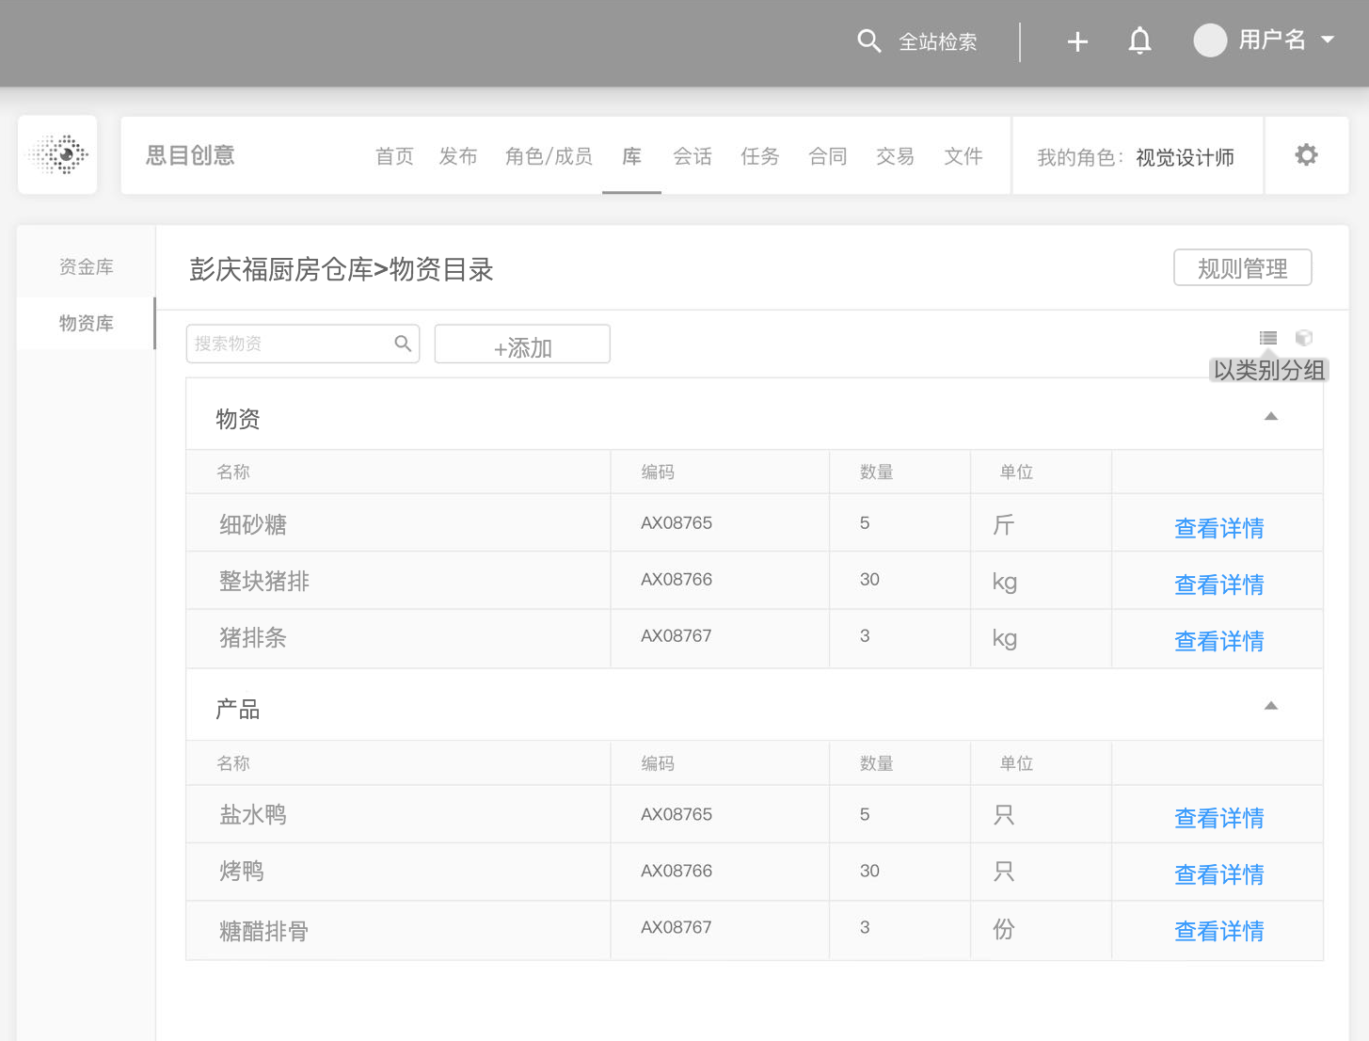
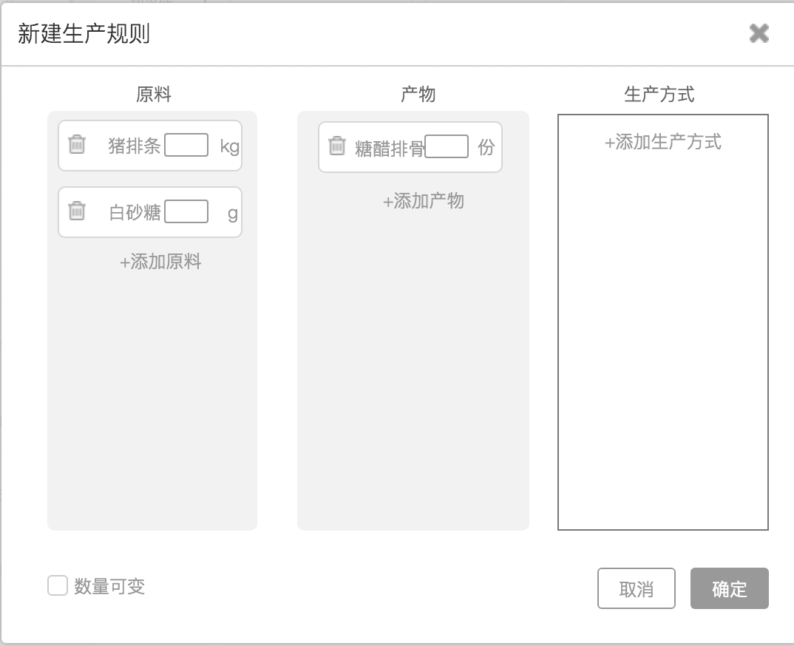
功能点介绍
厨师梳理猪部件可制成的菜品
确定“分享一只猪”的菜单
确定每道菜品的制作方法
确定“分享一只猪”的菜单
确定每道菜品的制作方法
注：该设计页仅为设想，不是最终设计
注：该设计页仅为设想，不是最终设计
Notes:
模板来自于 http://meihua.docer.com/

Slide 17
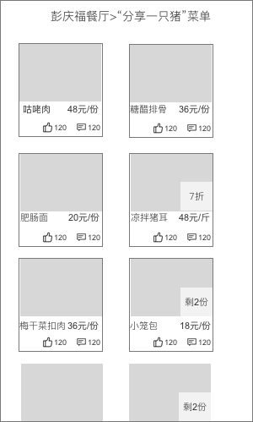
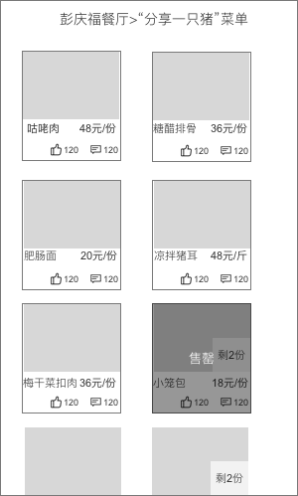
功能点介绍
菜单差异化定价
实时变更菜单
餐厅发布“分享一只猪”菜单
通过差异化定价，引导用户消费
根据原材料数量实时变更菜单
注：该设计页仅为设想，不是最终设计
注：该设计页仅为设想，不是最终设计
Notes:
模板来自于 http://meihua.docer.com/

Slide 18
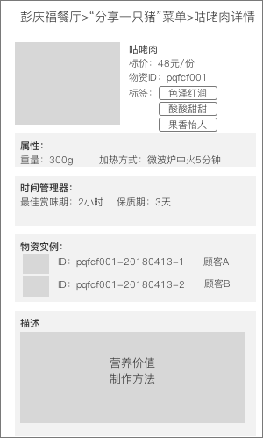
功能点介绍
顾客查看菜单
查看每道菜的营业价值
查看每道菜的制作方法
注：该设计页仅为设想，不是最终设计
Notes:
模板来自于 http://meihua.docer.com/

Slide 19
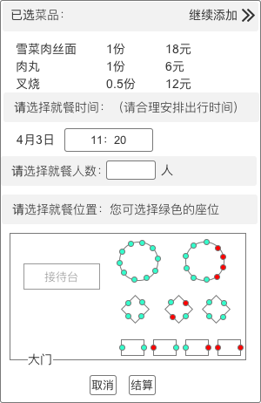
功能点介绍
顾客预约就餐
选择菜品
选择就餐时间以及位置
注：该设计页仅为设想，不是最终设计
Notes:
模板来自于 http://meihua.docer.com/

Slide 20
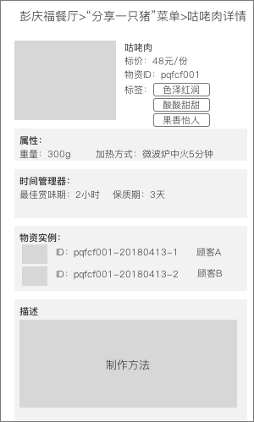
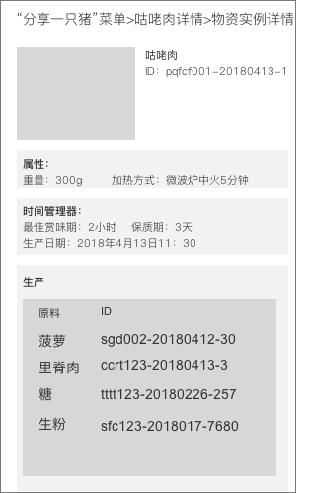
功能点介绍
通过ID进行溯源
ID的编码信息包含盟以及事务的信息
顾客查看菜品信息
对食材进行溯源
查看菜品制作过程
注：该设计页仅为设想，不是最终设计
注：该设计页仅为设想，不是最终设计
Notes:
模板来自于 http://meihua.docer.com/

Slide 21
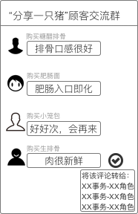
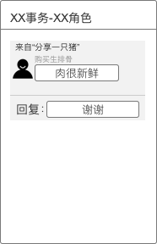
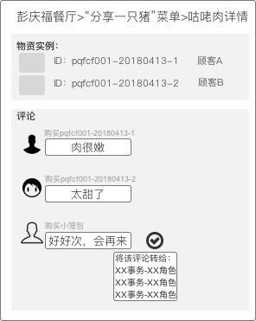
功能点介绍
顾客对菜品进行评论
分享一只猪的顾客进行交流
顾客的评论可以直接反馈到供应商
注：该设计页仅为设想，不是最终设计
注：该设计页仅为设想，不是最终设计
注：该设计页仅为设想，不是最终设计
分享一只猪的顾客进行交流
将顾客的评价反馈给供应商
将顾客的评价反馈给供应商
Notes:
模板来自于 http://meihua.docer.com/

Slide 22
功能点介绍
餐厅确保食材的新鲜度
每个物资实例均有时间管理器
在即将超过保质期/最佳赏味期后，系统会发出预警，以提示商家尽快售出食品
在保质期内用完食材
在最佳赏味期内卖出菜品
注：该设计页仅为设想，不是最终设计
Notes:
模板来自于 http://meihua.docer.com/

Slide 23
04
现状与规划
Current situation and future planning

Slide 24
现状与规划
未来规划
完善物资库的功能：
产品的生产（待确认需求）
价格变动（待确认需求）
使用实效（待确认需求）
vs
加强superID的其他功能，以满足餐厅运营的需求：
发布
任务
当前进度

Slide 25
2018
感谢您的观看

